Slide 1
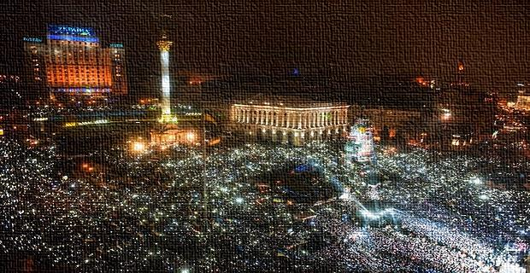
Весна свободи посеред осені

Slide 2
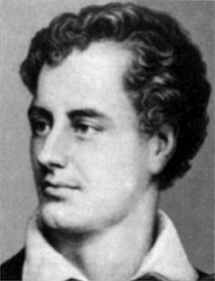
«Той, хто не любить своєї країни, нічого любить не може» Д.Байрон

Slide 3
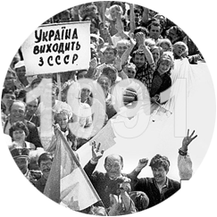
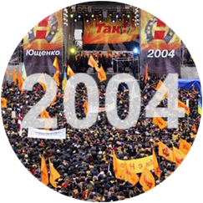
1990
РЕВОЛЮЦІЯ НА ГРАНІТІ
ПОМАРАНЧЕВА РЕВОЛЮЦІЯ
РЕВОЛЮЦІЯ ГІДНОСТІ

Slide 4
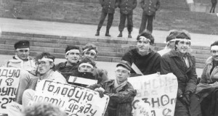
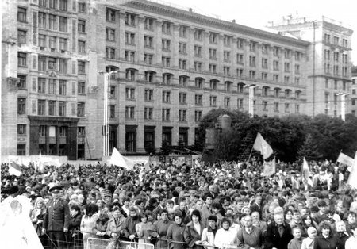
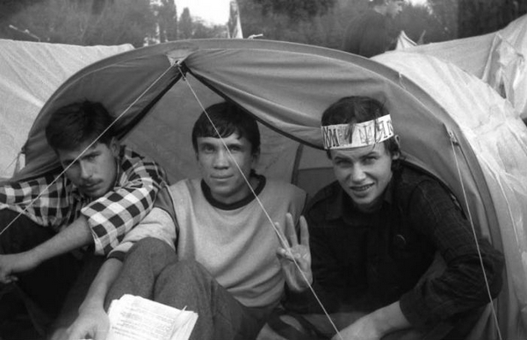
2 ЖОВТНЯ 1990 РОКУ
РЕВОЛЮЦІЯ НА ГРАНІТІ

Slide 5
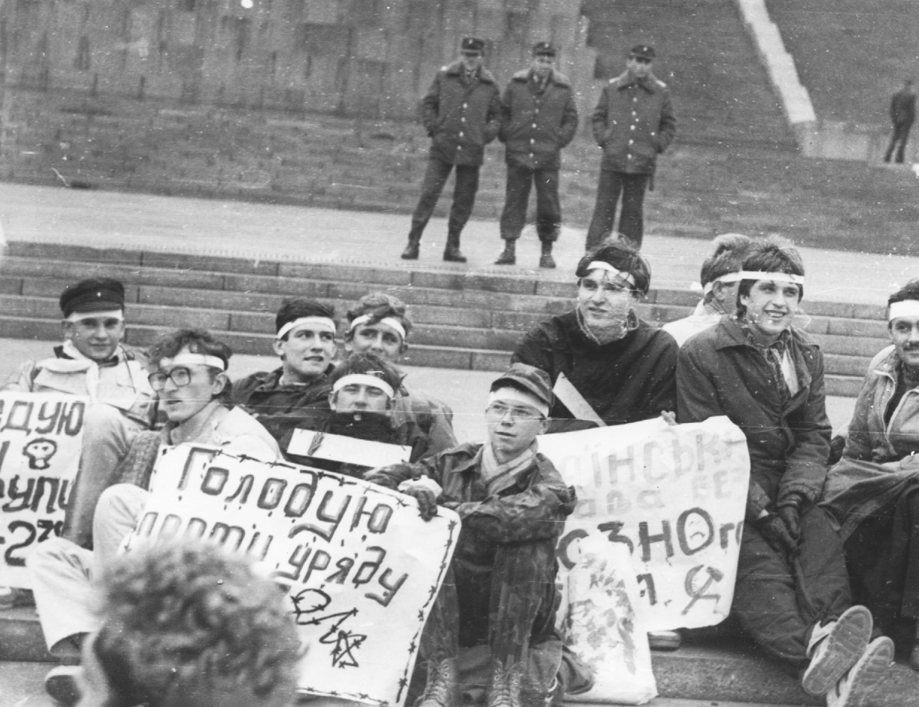
РЕВОЛЮЦІЯ НА ГРАНІТІ

Slide 6
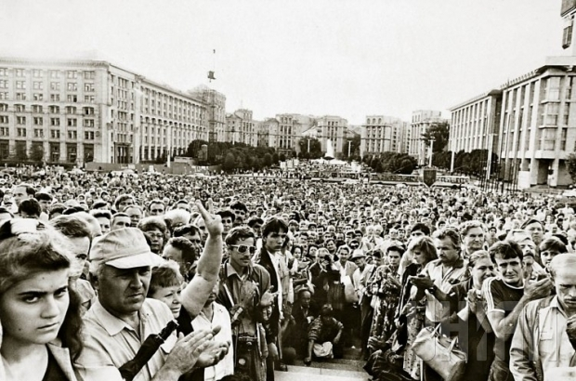
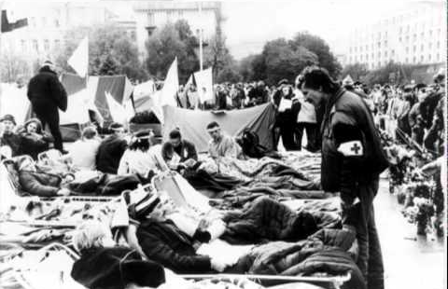
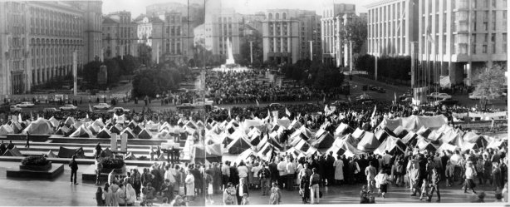
РЕВОЛЮЦІЯ НА ГРАНІТІ

Slide 7
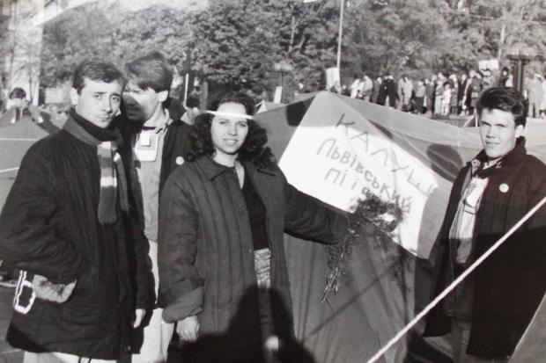
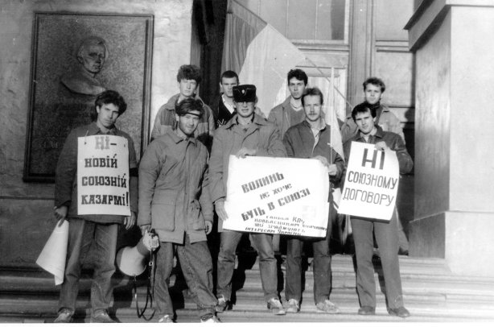
РЕВОЛЮЦІЯ НА ГРАНІТІ

Slide 8
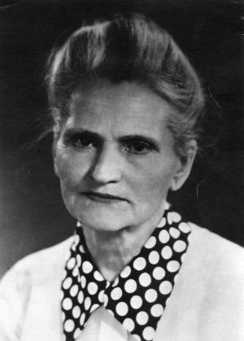
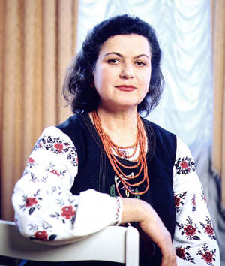
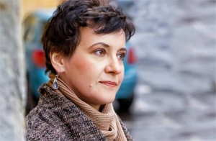
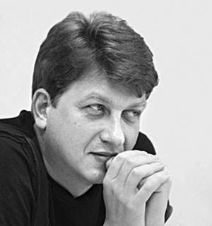
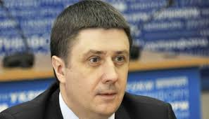
Оксана Забужко
Оксана Мешко
Неоніла Крюкова
Вячеслав Кириленко
Олесь Доній

Slide 9
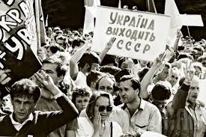
РЕВОЛЮЦІЯ НА ГРАНІТІ

Slide 10
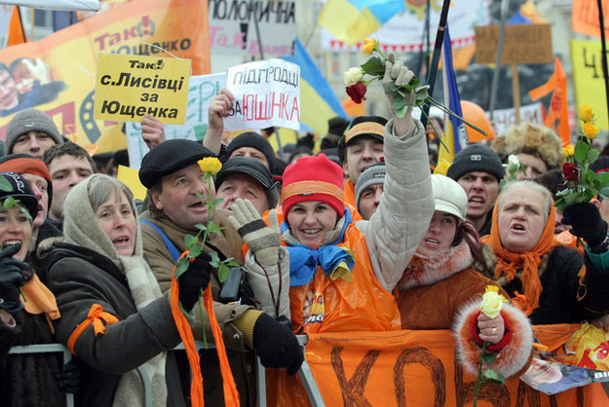
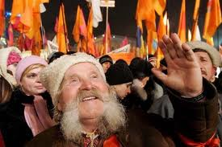
22 ЛИСТОПАДА 2004 РОКУ
ПОМАРАНЧЕВА РЕВОЛЮЦІЯ

Slide 11
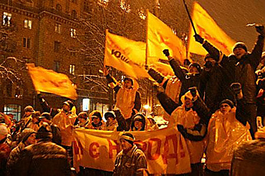
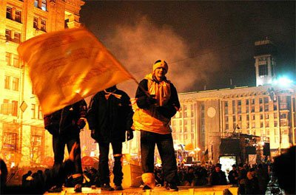
ПОМАРАНЧЕВА РЕВОЛЮЦІЯ

Slide 12
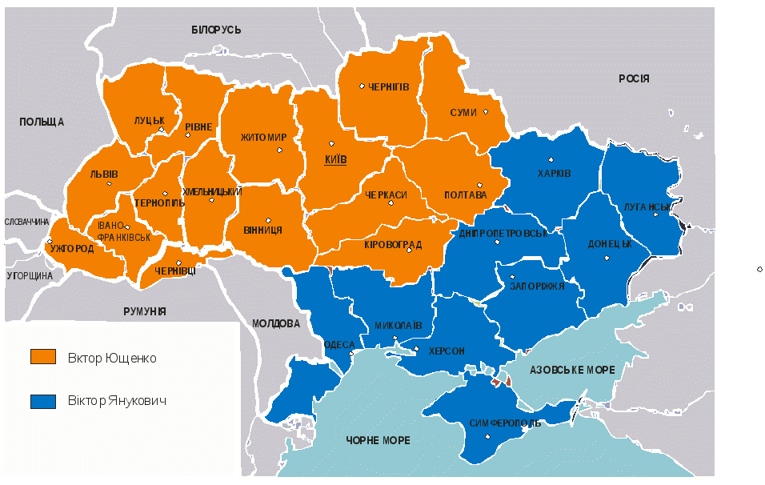
ПОМАРАНЧЕВА РЕВОЛЮЦІЯ

Slide 13
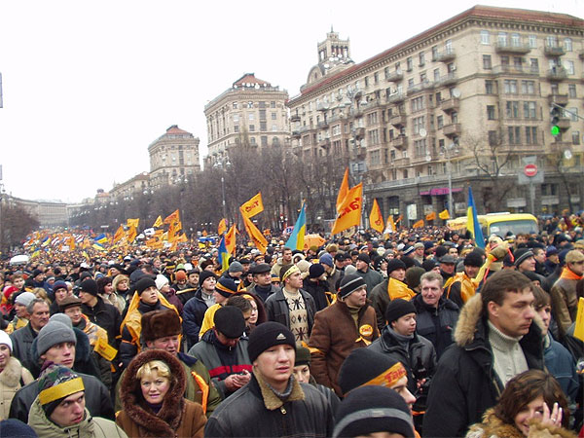
ПОМАРАНЧЕВА РЕВОЛЮЦІЯ

Slide 14
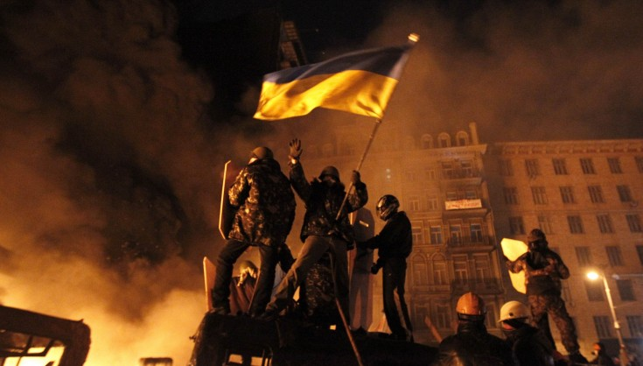
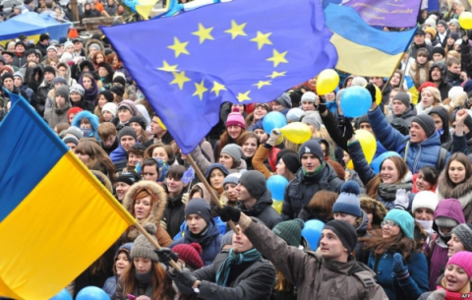
21 ЛИСТОПАДА
РЕВОЛЮЦІЯ ГІДНОСТІ

Slide 15
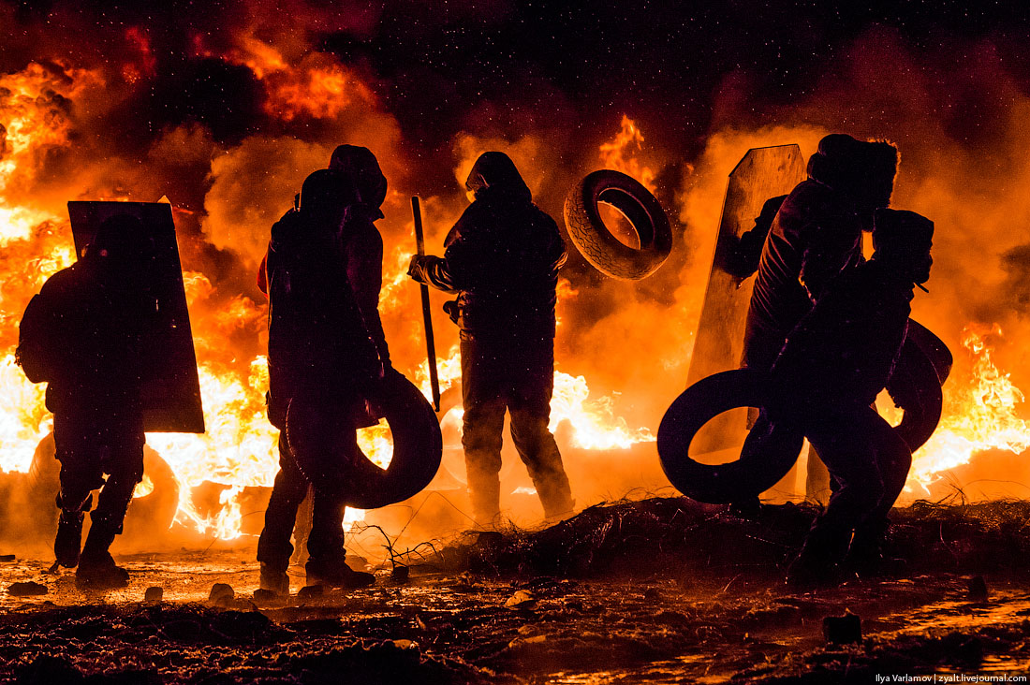
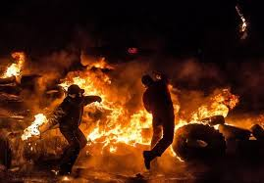
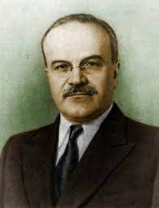
РЕВОЛЮЦІЯ ГІДНОСТІ

Slide 16
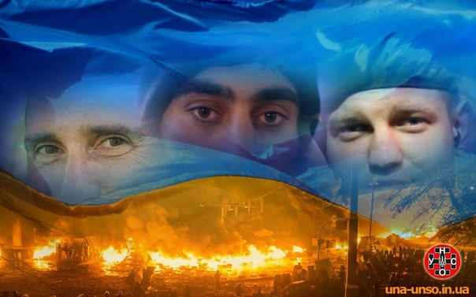
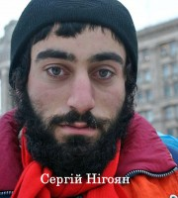
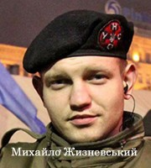
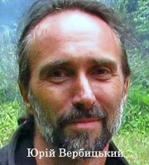
РЕВОЛЮЦІЯ ГІДНОСТІ

Slide 17
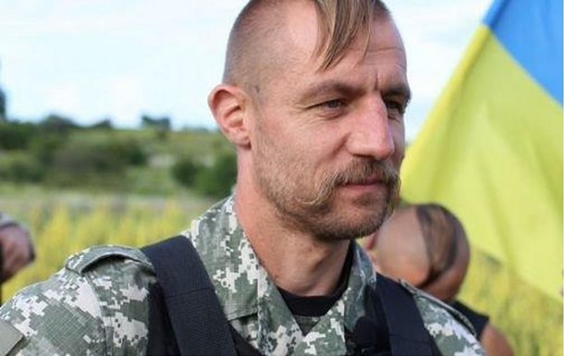
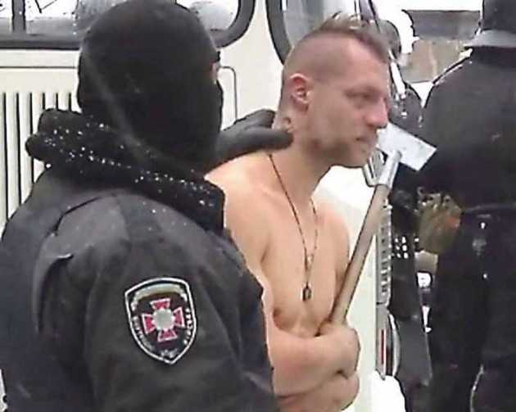
РЕВОЛЮЦІЯ ГІДНОСТІ

Slide 18
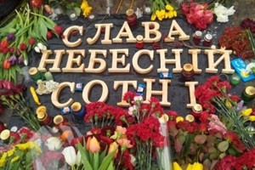
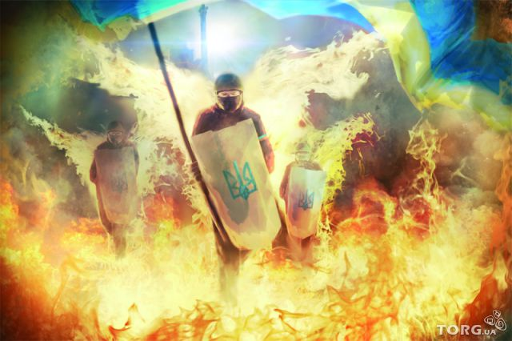
РЕВОЛЮЦІЯ ГІДНОСТІ

Slide 20
«Важливо, щоб ти був готовий померти за свою країну, але ще важливіше, щоб ти був готовий прожити життя заради неї»
Т.Рузвельт

